Slide 1
Szkolny Klub wolontariatu
Zarys historyczny

Slide 2
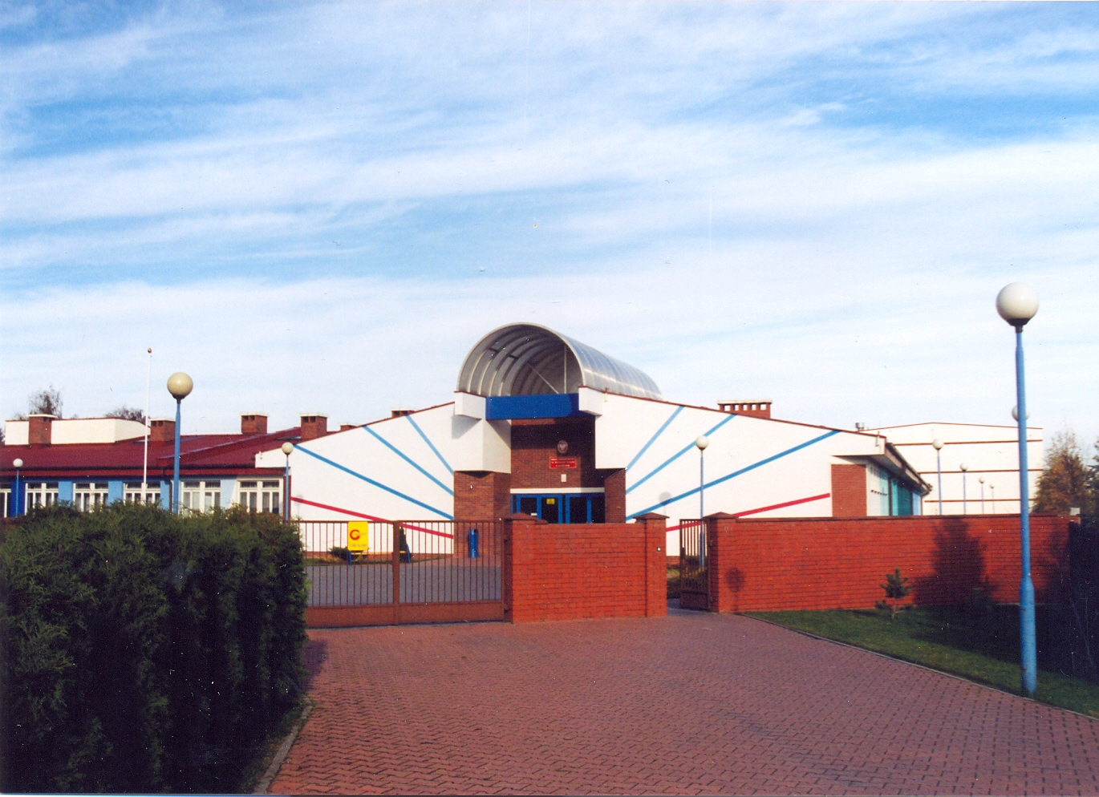
Kiedy
GDZIE
Szkoła Podstawowa nr 1 im. Stanisława Staszica w Piastowie

Slide 3
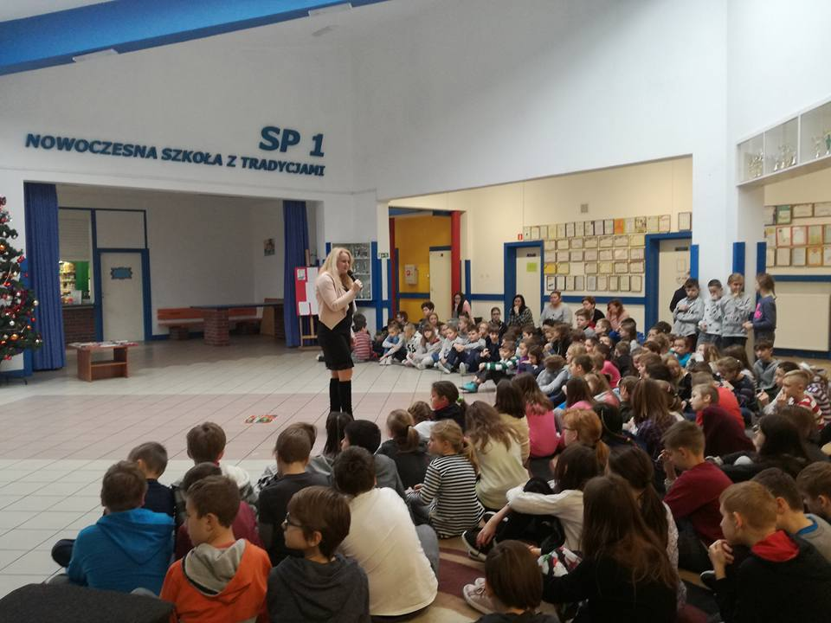
Kto
KTO
Opiekunami Szkolnego Wolontariatu działającego w Szkole Podstawowej nr 1 w Piastowie były panie: Katarzyna Wojtaś-Sowińska i Justyna Sobolewska.

Slide 4
KIEDY
Dnia 16 września 2016 r. po raz pierwszy odbyło się spotkanie Szkolnego Klubu Wolontariatu. Stanowili go uczniowie klas IV-VI, których celem był udział w różnego rodzaju dobroczynnych akcjach, wspieranie szlachetnych inicjatyw oraz pomoc najbardziej potrzebującym.

Slide 5
CO
Wolontariusze z piastowskiej Jedyneczki podejmowali różnego rodzaju akcje. Często działając pod patronatem PAH-u lub UNICEF-u. Ściśle współpracując z prężnie działającym Samorządem Uczniowskim oraz lokalną społecznością. Oto nie niektóre z nich:
Przywitanie podczas wspólnej imprezy dzieci z oddziałów przedszkolnych uczęszczających do Szkoły Podstawowej nr 1 w Piastowie
Akcje pomocowe w odrabianiu lekcji
Piastów dla Ani
„Akcja antysmogowa” monitorowanie stanu powietrza w Piastowie
Przygotowanie kart dla dzieci na onkologii w ramach ogólnopolskiej akcji: „Wylosuj Anioła”
Zebranie potrzebnych ubrań dla dzieci z Domu Dziecka nr 1 w Piasecznie
Zorganizowanie Dnia ochrony danych osobowych w Jedyneczce.
Organizacja Kiermaszów Świątecznych, zbiórek karmy dla schronisk, zbiórki pieniędzy na budowę domu hospicyjnego w Zaleszanach
Zbiórka ubrań i niezbędnych artykułów dla Domu Dziecka w Pęcherach.
Zorganizowanie zbiórki zabawek dla dzieci z oddziałów przedszkolnych uczęszczających do SP1
Przygotowanie i wręczenie stroików świątecznych Seniorom i Kombatantom zaprzyjaźnionym ze szkołą
Zorganizowanie plakatów, transparentów i ulotek dotyczących tolerancji, przyjaźni

Slide 6
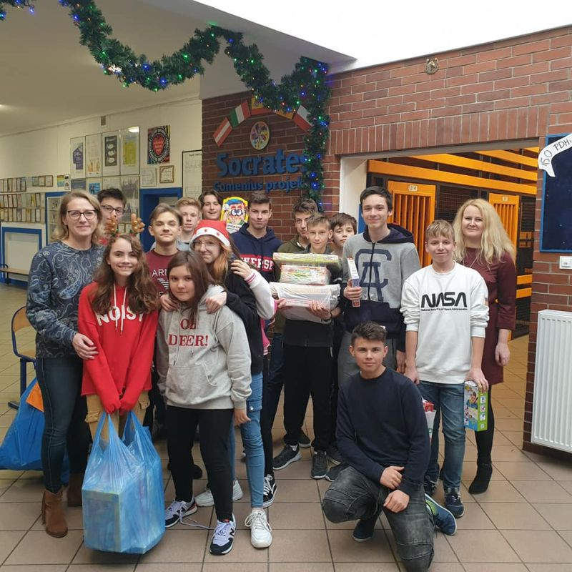
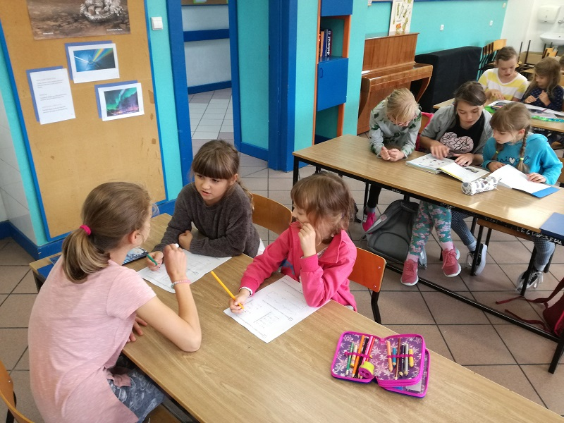
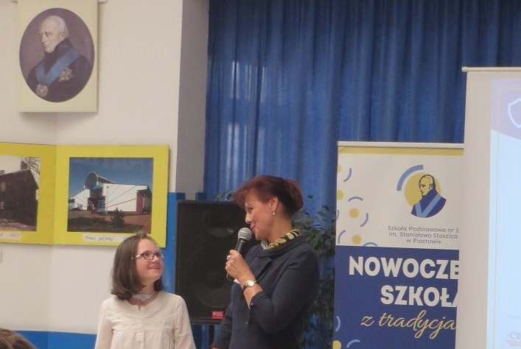
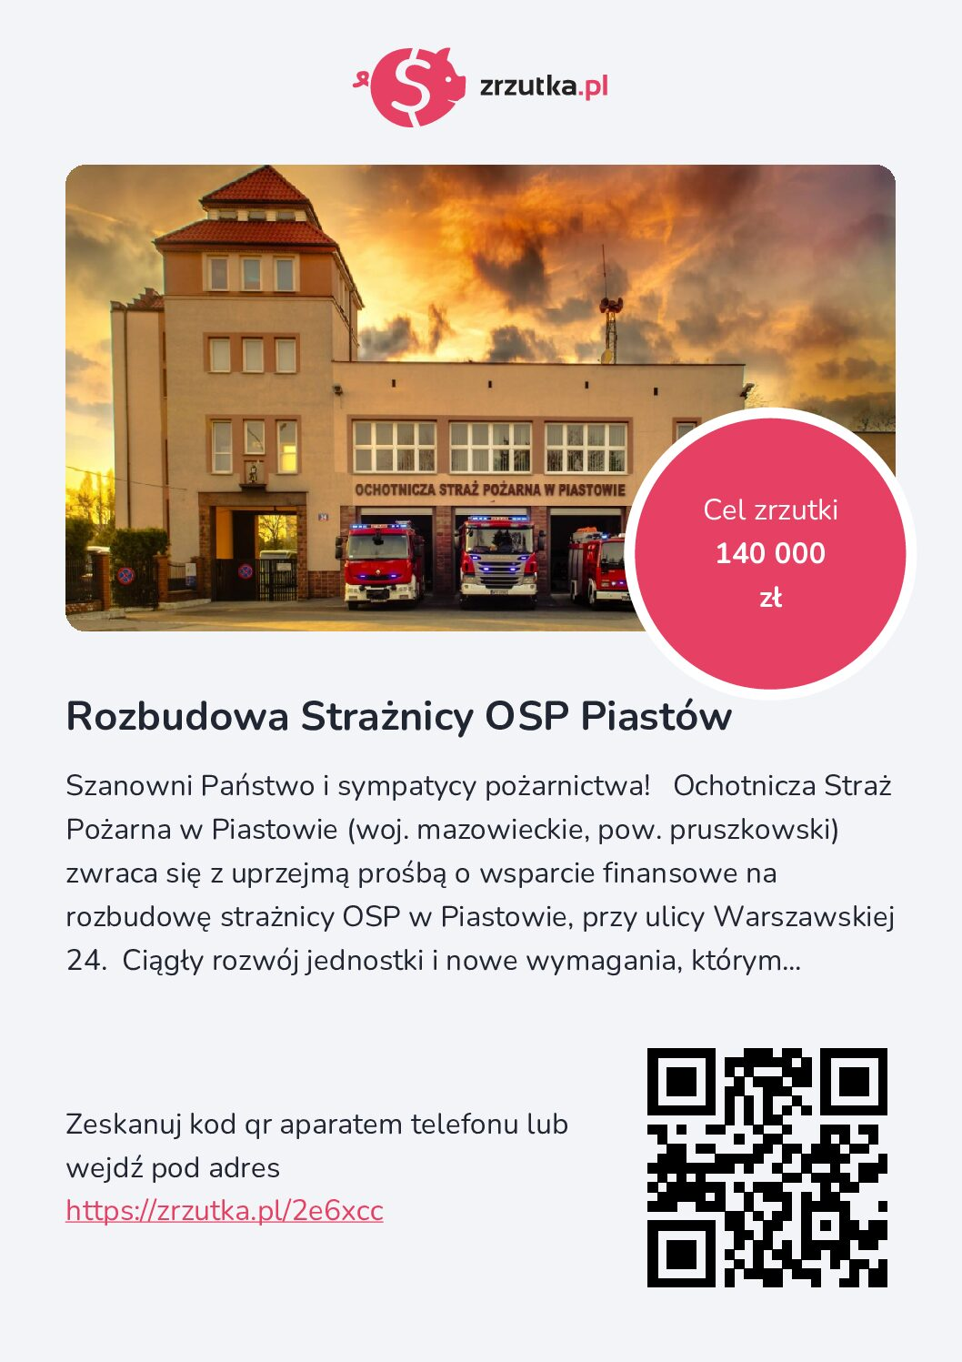
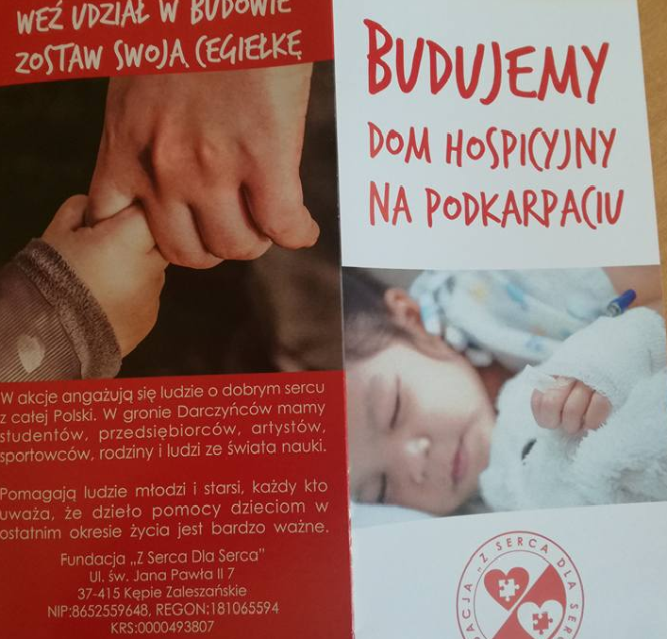
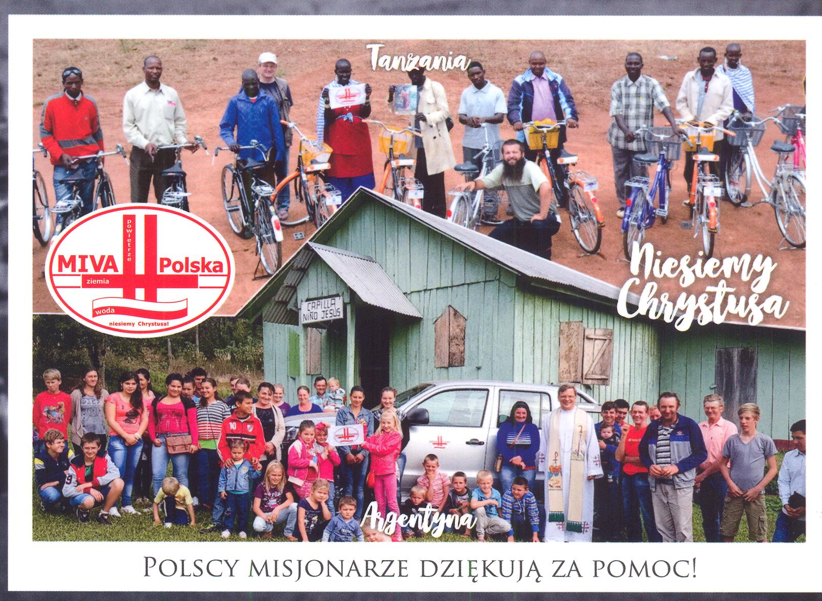
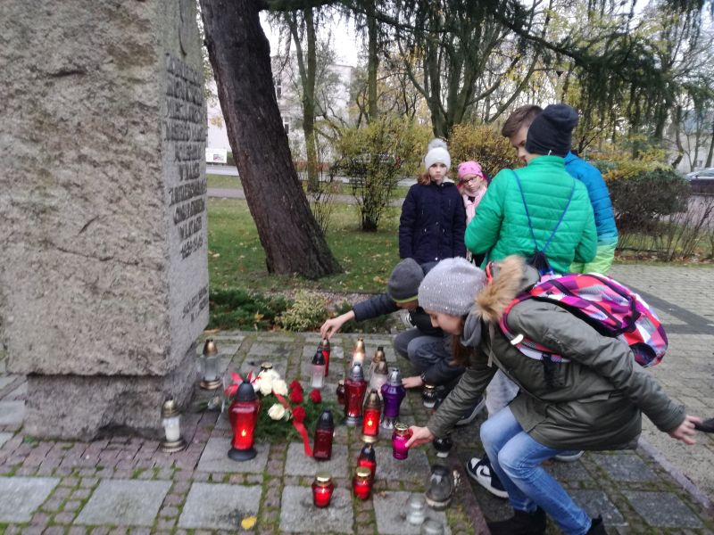
KOMU

Slide 7
Opracowanie
Anna Ledzion-Broniszewska
Aleksandra Buchta-Galińska

